Slide 1
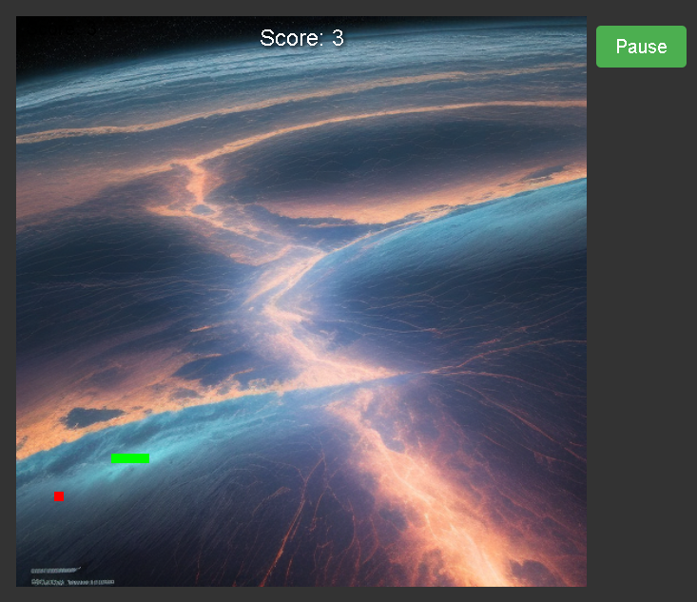
SNAKE- DAS SCHWIERIGSTE "ALL YOU CAN EAT" IN DEINEM LEBEN!
Der Erfolgs Klassiker kehrt ein letztes Mal zurück und fordert dich heraus! ​
Entwickelt von den preisgekrönten Machern von
"No Games before" ​
Beweise dein können und schlag diesen unschlagbaren Gegner und steig auf in die Hall of Fame.

